Slide 1
Безопасность летом

Slide 2
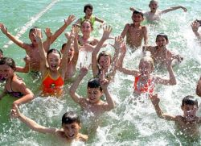
Безопасность на природе летом

Slide 3
Если вам удастся выбрать на природу (лес, парк), обязательно ознакомьтесь с правилами безопасности детей летом:
В таких местах обычно много клещей, укусы которых опасны тяжелыми заболеваниями (энцефалит, болезнь Лайма). Поэтому ребенка лучше одеть в штаны и закрытую обувь. Причем брюки следует заправить в резинку носков. Не помешает и обработка поверхности одежды средствами от насекомых.
Объясните ребенку, что запрещено трогать незнакомые грибы и кушать неизвестные ягоды или плоды, растущие в лесу – они могут быть ядовитыми.

Slide 4
Во избежание укуса таких насекомых как шмели, осы, пчелы, расскажите, что нужно оставаться недвижимым, когда они поблизости.
Не позволяйте ребенку подходить к животным, которые могут укусить его и заразить бешенством.
Ни в коем случае не оставляйте детей без присмотра – они могут заблудиться.

Slide 5
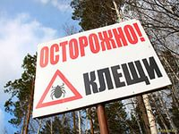
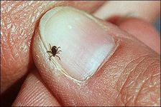

Slide 6
Что делать, если укусил клещ
Клещи являются переносчиками многих заболеваний, среди которых клещевой энцефалит, клещевой боррелиоз (болезнь Лайма), риккетсиозы и другие инфекции.
Обнаружили присосавшегося клеща - извлеките его как можно скорее!
Затягивать с удалением нельзя. Чем дольше клещ пьет кровь, тем больше инфекции попадет в организм.

Slide 7
Удаление клеща
Если планируете сдать клеща на анализ, то желательно извлечь клеща живым и целым, как правило, принимают только таких. Чтобы избежать разрыва клеща, не тяните его резко.
Клещей удобно удалять пинцетом. При этом клеща следует захватить как можно ближе к хоботку, затем аккуратно потянуть вверх, при этом вращая вокруг своей оси в удобную сторону. Обычно через 1-3 оборота клещ извлекается целиком вместе с хоботком.
Для удаления клещей существуют специальные приспособления.

Slide 8
Если под рукой нет ни пинцета, ни специального приспособления, то клеща можно просто обхватить кусочком бинта, марли или ваты и действовать, как описано выше.
Существует метод удаления клеща ниткой. Для этого прочную нить завязывают в узел как можно ближе к хоботку клеща, затем скручивают её в одном направлении, при этом немного подтягивая вверх. Этот метод не всегда удобен, особенно для самостоятельного удаления и извлечения клещей у животных.

Slide 9
Если клещ присосался в неудобном для его извлечения месте, а вам никто не может помочь, удалите его, как сможете, даже если он порвется, это лучше, чем тратить длительное время на поиски помощи.
Если при извлечении клеща оторвалась его головка или её часть, это не страшно, однако стоит учесть, что оставшиеся в коже частички клеща могут вызвать воспаление или нагноение. Также при отрыве головки процесс инфицирования может продолжаться.
Головка, оставшаяся в коже, имеет вид черной точки. Место присасывания клеща протирают ватой, смоченной спиртом, а затем удаляют оставшиеся в коже части клеща стерильной иглой (например, прокаленной на огне) так, как вы удаляете обычную занозу.
Клеща не нужно мазать маслом или еще чем-либо. Даже если клещ вылезет сам, вы потеряете время, ведь физическое удаление пройдет быстрее. Кроме того, такого клеща у вас могут не принять на анализ.
После удаления клеща кожу в месте его присасывания обрабатывают настойкой йода или спиртом, наложения повязки не требуется.

Slide 10
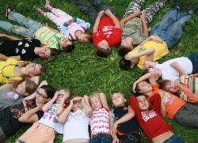
Общие правила безопасности детей на летних каникулах

Slide 11
К сожалению, опасности подстерегают детей не только в местах отдыха, но и на детской площадке, на дороге, в общественных местах. Однако следование рекомендациям поможет снизить риски:
Для ребенка обязательным является ношение головного убора на улице для предотвращения теплового или солнечного удара.
Приучите детей всегда мыть руки перед употреблением пищи.
Поскольку на лето приходится пик пищевых отравлений и заболеваний энтеровирусными инфекциями, следите за свежестью продуктов, всегда мойте овощи и фрукты перед употреблением.
Обязательно учите ребенка переходу по светофору, расскажите об опасности, которую несет автомобиль.

Slide 12
Расскажите детям о том, как правильно себя вести на детской площадке, в частности, катанию на качелях. К ним нужно подходить сбоку; садиться и вставать, дождавшись полной остановки; крепко держаться при катании.
Важно научить и правилам пожарной безопасности в летний период. Не позволяйте разводить костры без присутствия взрослых. Поясните опасность огненной стихии в быстром распространении на соседние объекты.
Соблюдайте питьевой режим, чтобы не допустить обезвоживания. Давайте ребенку очищенную природную воду без газа.
Если ребёнок катается на велосипеде или роликах, приобретите ему защитный шлем, налокотники и наколенники.
Следование простым рекомендациям поможет обезопасить жизнь и здоровье вашего ребенка и позволит провести летние каникулы с максимальным удовольствием.

Slide 13
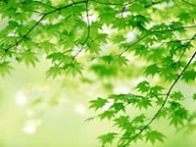
Хороших каникул!!!

